Slide 1

Introduction to Computers and Information Technology
Chapter 10: Understanding Applications

Slide 2
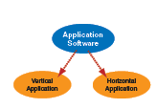
10-1 Types of Application Software
A vertical application is designed for a very limited purpose, such as medical billing.
A horizontal application is a general-purpose program that meets the needs of many different users.
  The most popular horizontal applications are known as personal productivity programs. They help people work more effectively and include common applications such as word processors and database systems.

Slide 3
10-1 أنواع البرامج التطبيقية
    تم تصميم التطبيق الرأسي لغرض محدود للغاية ، مثل الفواتير الطبية.
    التطبيق الأفقي هو برنامج للأغراض العامة يلبي احتياجات العديد من المستخدمين المختلفين.
    تُعرف التطبيقات الأفقية الأكثر شيوعًا باسم برامج الإنتاجية الشخصية. فهي تساعد الأشخاص على العمل بفعالية أكبر وتتضمن تطبيقات مشتركة مثل معالجات النصوص وأنظمة قواعد البيانات.

Slide 4
Online and Mobile Apps
Some applications designed for online use are called online apps, while those designed to download and use on a smart phone or tablet are called mobile apps. Some are free, and some, called premium apps, must be purchased.

Slide 5
تطبيقات الإنترنت وتطبيقات الجوال
تسمى بعض التطبيقات المصممة للاستخدام عبر الإنترنت بالتطبيقات عبر الإنترنت ، بينما تسمى التطبيقات المصممة للتنزيل والاستخدام على الهواتف الذكية أو الأجهزة اللوحية تطبيقات الجوّال. بعضها مجاني ، وبعضها يُسمى التطبيقات الاستثنائيه ، يجب شراؤه.

Slide 6
Testing Software
Beta versions, or early working copies of application software, are often sent to selected users to test the program. Often times, these time-limited trials stop working after a certain number of uses or days.
Developers sometimes add copy protection, a physical device or software tool to keep users from making unauthorized copies of the beta software.

Slide 7
اختبار البرمجيات
غالبًا ما يتم إرسال الإصدارات التجريبية ، أو نسخ العمل المبكرة من برامج التطبيقات ، إلى مستخدمين محددين لاختبارالبرنامج. في كثير من الأحيان ، تتوقف هذه التجارب المحددة زمنيًا عن العمل بعد عدد معين من الاستخدامات أو الأيام.
يضيف المطورون أحيانًا حماية من النسخ ، أو جهازًا ماديًا ، أو أداة برمجية لمنع المستخدمين من عمل نسخ غير مصرح بها من برنامج بيتا.

Slide 8
10-2 Application Documentation and Versions
Most software packages provide directions on how to install the program, use the application, and troubleshoot, or correct, problems. These instructions, called documentation, are typically available in three forms:
  printed tutorials and reference manuals
  electronic help screens in the program or on CD-ROM
  information available on the publisher's Web site
Many software companies maintain an online knowledge base that users can search to find information and get help.

Slide 9
10-2 وثائق التطبيق وإصداراته
توفر معظم حزم البرامج إرشادات حول كيفية تثبيت البرنامج ، واستخدام التطبيق ، والتدخل لحل المشكلات وتصحيح الاخطاء. هذه التعليمات ، التي تسمى الوثائق ، متوفرة عادة في ثلاثة أشكال:
الدروس المطبوعة والأدلة المرجعية
شاشات المساعدة الإلكترونية في البرنامج أو على قرص مضغوط
المعلومات المتاحة على موقع الناشرعلى شبكة الإنترنت
تحتفظ العديد من شركات البرمجيات بقاعدة معارف على الإنترنت يمكن للمستخدمين البحث عنها للعثور على المعلومات والحصول على المساعدة.

Slide 10
Versions of Software
Successful software can lead to multiple versions, or releases.
  Smaller numbers such as 1.2 or 1.2a indicate a maintenance release—a minor revision to correct errors or add minor features.

Slide 11
إصدارات البرامج
يمكن أن تؤدي البرامج الناجحة إلى إصدارات متعددة أو اذونات بالنشر
aتشير الأرقام الصغيرة مثل 1.2 أو 1.2
إلى إصدار صيانة - مراجعة بسيطة
لتصحيح الأخطاء أو إضافة ميزات ثانوية

Slide 12
Software Registration
When you install software, you are typically asked to register as the legal owner of your copy.
To activate a software program, you usually enter a license number, called a product key or product code, and agree to an End User License Agreement (EULA).

Slide 13
تسجيل البرمجيات
عند تثبيت البرنامج ، يُطلب منك عادةً التسجيل كمالك قانوني لنسختك.
لتنشيط برنامج ، عادة ما تقوم بإدخال رقم ترخيص ، يسمى مفتاح المنتج أو رمز المنتج ، وتوافق على اتفاقية ترخيص المستخدم النهائي
(EULA).

Slide 14
10-3 Using Application Software
The largest area of a program's window is called the application workspace.
Menus and tabs give you access to the program's commands.
Many software programs display a status bar below the application workspace, which shows information about the program and other useful messages.
Most applications have a toolbar or command buttons that you use to select a command. A toolbar is a row of icons or buttons.

Slide 15
10-3 إستخدام برامج التطبيقات
تُسمى المساحة الأكبر لإطار البرنامج مساحة عمل التطبيق.
تمنحك القوائم وعلامات التبويب إمكانية الوصول إلى أوامر البرنامج.
تعرض العديد من البرامج شريط الحالة أسفل مساحة عمل التطبيق ، والذي يعرض معلومات حول البرنامج والرسائل المفيدة الأخرى.
تحتوي معظم التطبيقات على أزرار شريط الأدوات أو الأوامر التي تستخدمها لتحديد أمر. شريط الأدوات عبارة عن صف من الرموز أو الأزرار.

Slide 16
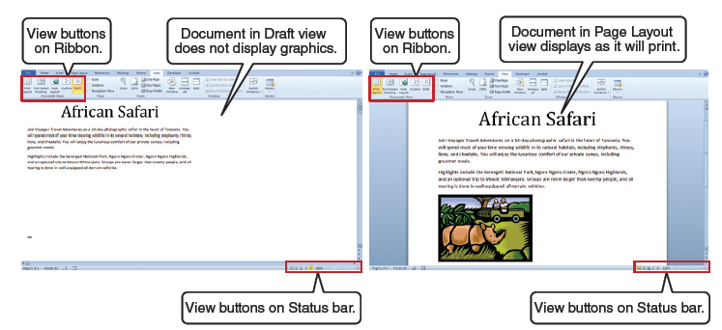
Changing the View
You might change to Print Preview to see how a file will look when it is printed, or change to Draft view when you do not need to see features such as graphics or columns.
You can adjust the display of the data in the workspace by using the zoom control to magnify the view of the document.

Slide 17
تغيير العرض
يمكنك التغيير إلى "معاينة قبل الطباعة" لمعرفة كيف سيبدو الملف عند طباعته ، أو التغيير إلى طريقة العرض "مسودة" عندما لا تحتاج إلى رؤية ميزات مثل الرسومات أو الأعمدة.
يمكنك ضبط عرض البيانات في مساحة العمل باستخدام عنصر تحكم التكبير لتكبير عرض المستند.

Slide 18
Setting Options and Preferences
Software applications start using default settings. These are options preset by the software maker, based on what most users prefer. You can customize the program for the way you want to work by selecting preferences or options.

Slide 19
ضبط الخيارات والتفضيلات
تبدأ تطبيقات البرامج باستخدام الإعدادات الافتراضية. هذه هي خيارات مسبقة أعدها صانع البرامج ، بناءً على ما يفضله معظم المستخدمين. يمكنك تخصيص البرنامج بالطريقة التي تريد العمل بها عن طريق تحديد التفضيلات أو الخيارات.

Slide 20
Common Application Features
Application programs have many of the same features. Examples include cut, copy, and paste commands, text formatting commands, and spell check.
Most programs also have a built-in Help program.

Slide 21
ميزات التطبيق الشائعه
برامج التطبيق لديها العديد من نفس الميزات. تتضمن الأمثلة أوامر القص والنسخ واللصق وأوامر تنسيق النص والتدقيق الإملائي.
معظم البرامج لديها أيضا برنامج مساعدة مدمج.

Slide 22
Working With Two or More Programs
The term multitasking means working with more than one computer application at the same time.

Slide 23
العمل مع اثنين أو أكثر من البرامج
يعني مصطلح تعدد المهام العمل مع أكثر من تطبيق كمبيوتر في نفس الوقت.

Slide 24
Chapter Review
Some consequences of violating copyright laws are businesses and developers lose money they could have earned from a sale, and violators could be denied technical support.
Beta versions help improve software applications by being distributed to users who test the software and report any errors or problems. Then the software is fixed before it is sold to the general public.

Slide 25
Chapter Review (continued)
A user might choose to upgrade to a newer version of software if a newer version adds features or fixes errors, or if the older version no longer meets his or her needs.
Good documentation helps you use an application more effectively.
The terms default and preferences are related in that both are types of settings. Default options are preset by the programmers, while preferences are set by the user.

Slide 26



